Slide 1
Experiencias de intercambio Estudiantil

Slide 2
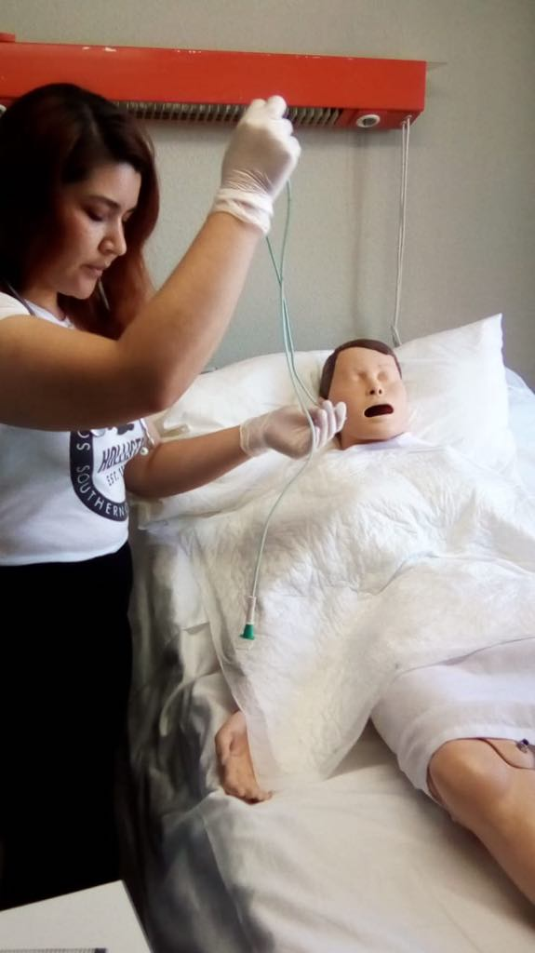
Universidad de Cantabria, España
Experiencias
“la vida se debe disfrutar al máximo, lo importante es saber ser feliz. Disfrute muchísimo mi estancia durante mi intercambio, es una experiencia única ”
María Elvira Martínez Acosta, Período 2019-1

Slide 3
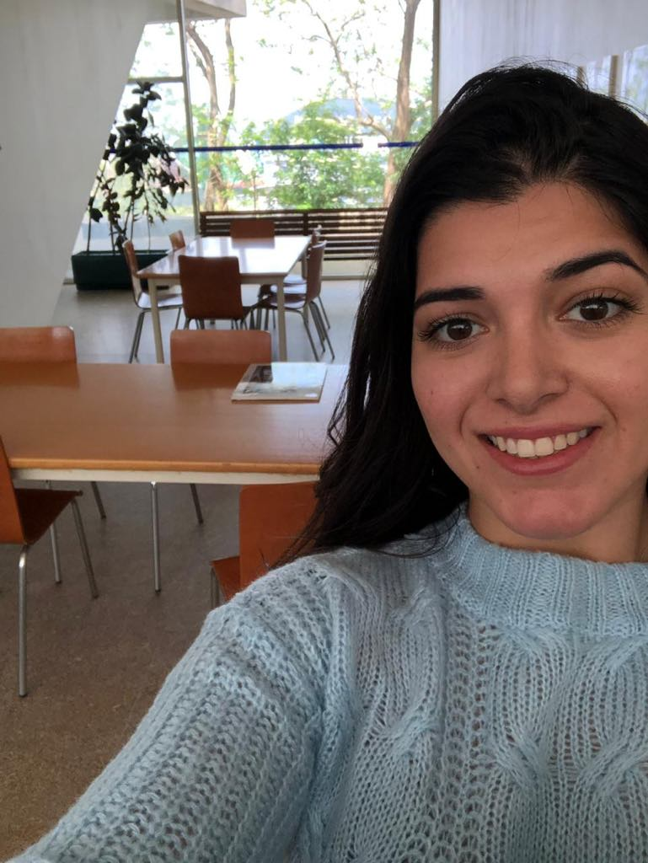
Universidad de la Coruña, España
Experiencias
“Aprendí a ser una persona mas independiente y autosuficiente, así como a administrar mi dinero y ser organizada. Sin duda fue una de las mejores experiencias de mi vida y le recomendaría a cualquiera atreverse a vivirla”
Liza Montoya Sardín, Período 2019-1

Slide 4
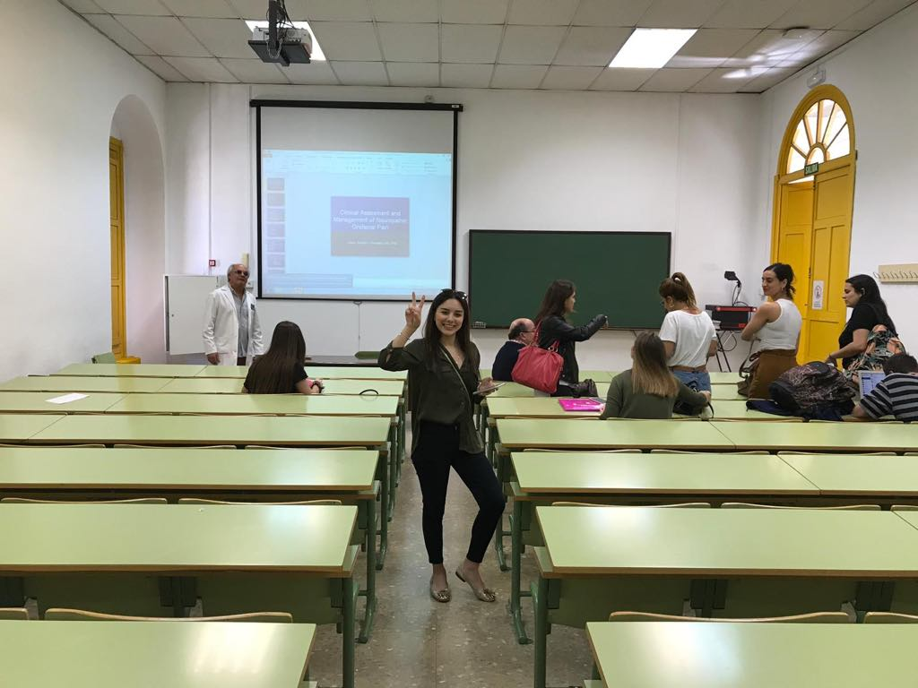
Universidad de Granada, España
Experiencias
“aprendí a independizarme de mi familia, a resolver mis problemas y hacerme responsable de mis actividades y de mi persona, además de convivir con personas que tienen otras costumbres e ideología; definitivamente una experiencia inigualable”
Melanie Miranda Olivar Período 2019-1

Slide 5
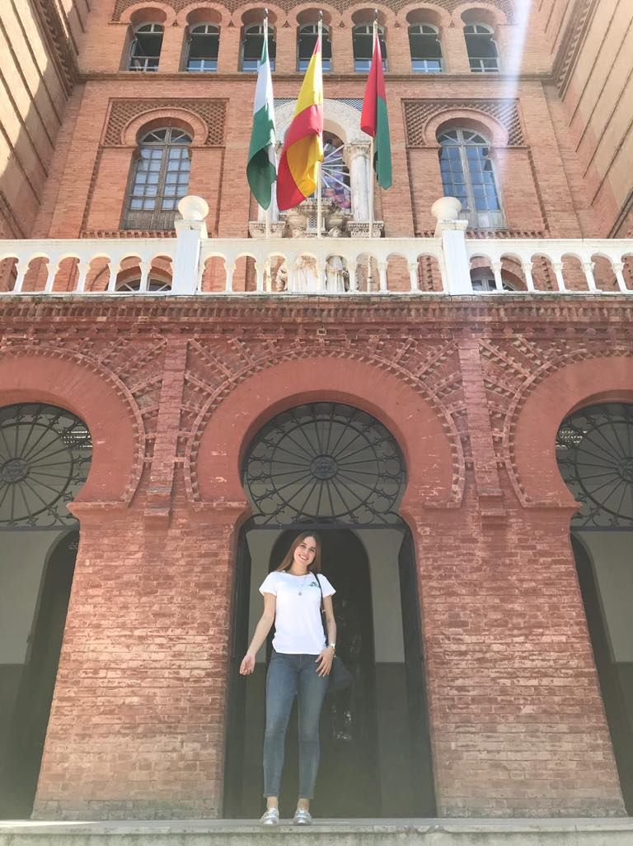
Universidad de Granada, España
Experiencias
“definitivamente una experiencia muy enriquecedora, aprendí a tomar acción y decisiones propias, la universidad es muy grande y muy bonita, este intercambio me dio la oportunidad de aprender la cultura y costumbres de otro país; sin duda una experiencia para toda la vida”
.
Camila Sofía Grijalva Martija, Período 2018-1

